Slide 1
大型 Web Application 轉移到 微服務的經驗分享
Andrew wu
2016/12/15

Slide 2
背景 - 轉移到微服務架構前

Slide 3
Background…
HCM: HR Systems
複雜的流程
單基板需求
分散式服務 (教材派送 + 學習行為追蹤) 的挑戰
雲端化的挑戰
希望: Microservices !!!

Slide 4
實際案例分享: 如何 “微服務化” 人才發展管理系統?

Slide 5
Orca HCM View (功能模組架構)
HCM 入口管理
MBO/績效管理
職能管理
專業能力管理
設定目標
工作改善方案
績效改善計畫
職能管理
職能字典
職務說明書
職涯規劃
管理目標
專業證照
職能評鑑
分析報告
績效評核
專業藍圖
落差分析
專業能力評鑑
關鍵人才管理
人才發展管理
訓練與學習管理
人才庫
員工發展管理
年度訓練計畫
HCM Mobile
發展目標
訓練與學習管理
(教室訓練、派外訓練、數位學習)
考試中心
繼任與接班
發展項目
學習2.0
社群．激勵系統
年度必修
教材分流管理
雲端課程市集
人才管理系統，有非常多的表單及操作流程，複雜且關聯緊密。
Notes:
將教材相關的服務，切割成 Course Server
將大型後端作業的處理，切割成 JOB Server

Slide 6
我們的 "單體式" 系統有多複雜?
ASP.NET Web Form
共有 3000+ 個頁面與控制項 (.aspx + .ascx)
Web Sites 內有 4500+ Code Files ( .cs )
超過 800,000 行 source codes
Build Web Sites 需要 35 分鐘 (i5, 8G, SSD)
CI + CD 需要花費 85 分鐘

Slide 7
實作上的難題
What Is Your Priority ?
維護困難: 大型單體式 (Monolithic Apps) 開發、維護、更新、測試都很困難。改一行 code 就要測試所有功能；
擴充困難: 由於服務無法分割，只能整體進行擴充，複雜度高。系統失敗也會導致整個 App Pool Failure, 無法隔離 Application 內的部分元件 Failure.
雲端化困難: 難以朝向雲端化發展 (我們想將部分服務切割出來，改由原廠直接從雲端提供服務)。同時系統非多租戶設計，要大量佈署同樣服務給不同客戶的效率及使用率也不佳。
佈署困難: Container 技術能解決佈署問題，但是 Docker 必須架構在 Linux 上，.NET Developer 難以直接使用。

Slide 8
Microservices Basic
看看微服務架構能幫我們解決什麼?

Slide 10
微服務的隱藏成本!

Slide 12
改版開發步驟:
切割: 找出系統的邊界，挑出適合切割出獨立的微服務區塊
介面: 定義 API , PROTOCOL, 對應的 SDK, 版本相容性與安全性原則
架構安全: 服務之間的安全機制，採用授權 TOKEN, JSON + 數位簽章(AES)
框架: 決定服務要採用的開發技術、框架、執行環境
重構: 用重構 + 單元測試，逐步改善原本的系統架構，切割出獨立服務
測試: 佈署容易，可局部更新，可隨時使用真實的環境測試
追蹤: 規劃統一的 LOG 機制，按操作序號追蹤，解決跨服務問題排除
監控: 服務運作狀況，服務效能表現，服務失敗後的處理原則
壓測: 了解單一服務效能瓶頸，與運作規模的上限

Slide 14

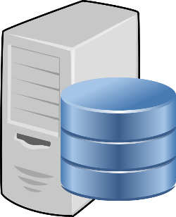

原本的架構 (Before 2014)
Web Server (IIS) With NLB
Microsoft
SQL Server
File Server
(存放教材)

Slide 15
微服務版本的架構 (2016)
Reverse Proxy + Load Balancer
http
http api
http
Course Server
http api
HCM Server
svn+ssh
svn+ssh
sql
msmq
第一階段:
將 “上課”、教材儲存、
Web Job 、負載平衡 等
明顯系統邊界的服務切割，
獨立成單獨運作的服務。
sql
Subversion
Content Repository
Microsoft
SQL Server
Job Server

Slide 17
雲端化的佈署?
多租戶的架構選擇?
1. 重新改版，用 separate / share schema 架構 ?
2. 用 IT 的方式 (EX: 虛擬化)，採用 separate DB 架構 ?
=> 採用 containerized 架構
http://columns.chicken-house.net/2013/03/12/azure-multi-tenancy-application-1-%E8%A8%AD%E8%A8%88%E6%A6%82%E5%BF%B5/

Slide 19

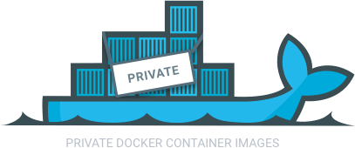


同時服務多組客戶的佈署方式 (TBD, 2017)
Docker register Linux Node Windows Node Windows Node
Reverse Proxy
+
Load Balancer
Orchestration (Docker Swarm or DC/OS, 管理 Linux / Windows Container)
微服務化之後，同時佈署多套系統時就能充分運用運算資源，也便於隨時擴充。

Slide 20
採用 Windows container, 簡化佈署的複雜度
Windows Container 支援所有 Windows Application, 包含 .NET Framework 3.5 等等超過10年以上的 Microsoft 開發技術。
完全相容 Docker API 的 Windows 版本 Container Engine:
可以直接用既有的 Docker Client 管理 Windows Container
共用 Docker Registry, 存放 Container Image
共用 Docker Swarm / Mesos 等 Orchestration Tools
Windows Container 支援進階的 Hyper-V Container, 對於敏感的服務可以提供更高層級的隔離等級

Slide 21
"一窩蜂驅動開發" Hype Driven Development
https://blog.chunfuchao.com/?p=656&variant=zh-tw

Slide 22


Slide 26
安德魯是誰?
一宇數位科技 CTO 我們替企業 (HR) 開發設計人才管理系統。提供買斷也提供雲端版本的服務。
現任 MVP, 微軟最有價值專家
沒事會寫寫部落格 (安德魯的部落格) 談論各種軟體開發與設計的大小事，想做個優秀的系統架構師。主題以 .NET / C# / OOP / Container 為主。
從 2000 年 .NET / C# 還在 Beta 年代就開始在用他了。喜歡 C# 優雅的語法。

Slide 27
AGENDA (ALL)
12/15: 微服務架構 概觀、相關技術
12/29: 微服務 架構設計與實作
01/12: 微服務 對應的開發流程
01/12: 如何佈署微服務架構的系統?
01/19: 微服務完整案例實作 (POC )
Notes:
Objective:
- Global view of Microservices, Why & How (concept)

Slide 28
AGENDA (12/15)
微服務架構介紹 - Microservices vs. Monoliths
微服務架構的本質
微服務架構的佈署技術
Immutable Server
Windows Container
適用的開發流程: DevOps 介紹
實際案例探討 (Case Study)
結論

Slide 29
Microservices vs. Monoliths
//Build/2016, T693 – Building Microservices With Service Fabric

Slide 30

Monolithic application approach
Microservices application approach
A monolithic application has most of its functionality within a few processes that are componentized with libraries.
Scales by cloning the app on multiple servers/VMs/Containers
App 1
App 1
App 2
A microservice application separates functionality into separate smaller services.
Scales out by deploying each service independently creating instances of these services across servers/VMs/containers

Slide 31
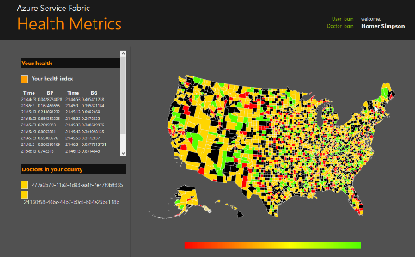

State in Monolithic approach
State in Microservices approach
Single monolithic database
Tiers of specific technologies
Graph of interconnected microservices
State typically scoped to the microservice
Variety of technologies used
Remote Storage for cold data
stateless presentation services
stateless services
stateful services
stateless services with
separate stores

Slide 32
Microservices Overview

Slide 33
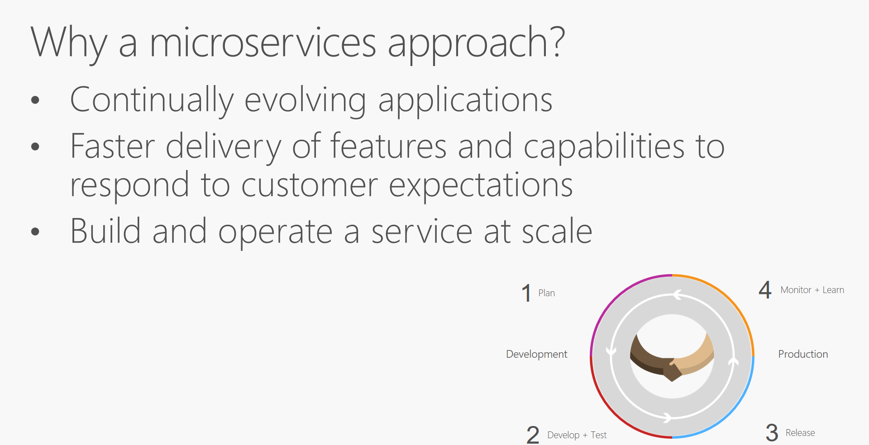
//Build/2016, B874 – Azure Service Fabric For Developers

Slide 34
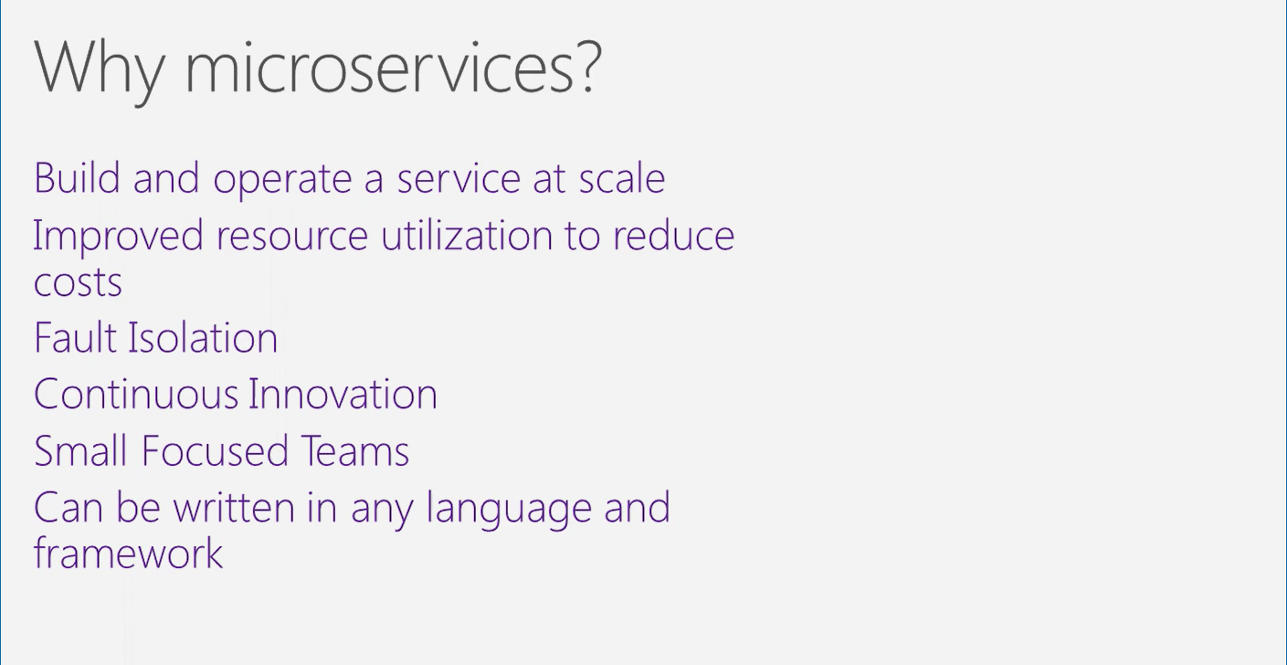
https://channel9.msdn.com/events/Visual-Studio/Connect-event-2015/911

Slide 35
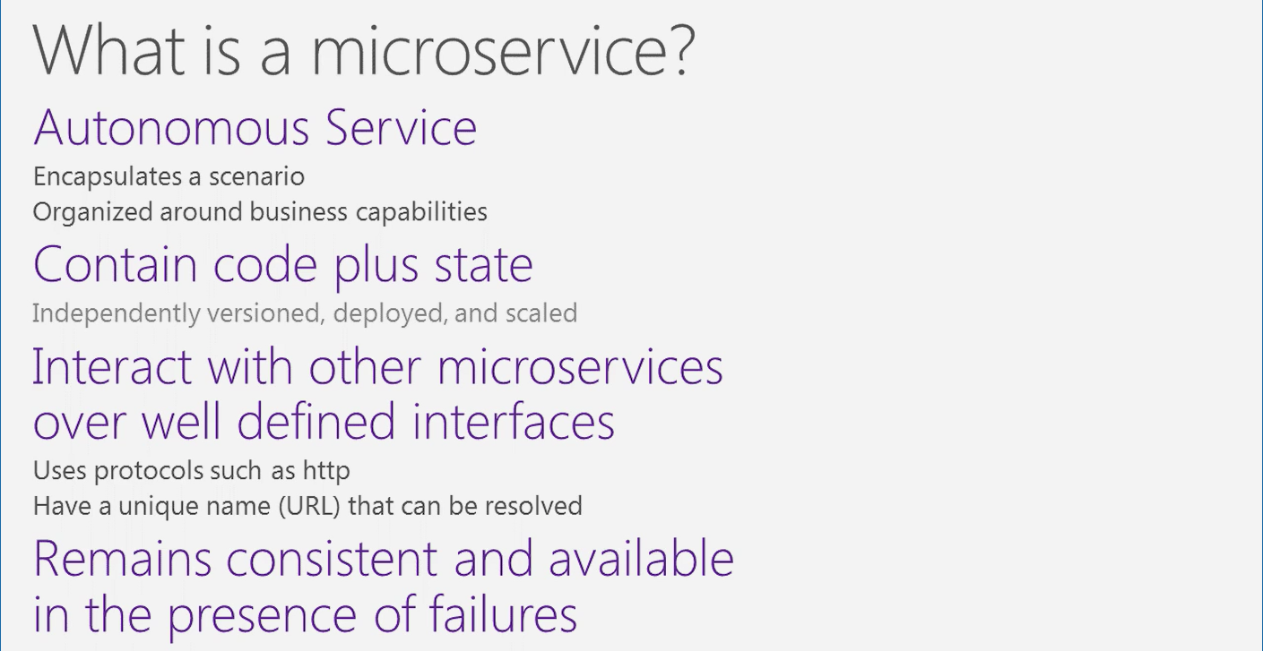
Notes:
Autonomous service: 自治的服務 Case: Course Store

Slide 36
Cloud Native Arch.

Slide 37
你能做到每周、每天甚至每個鐘頭向客戶發布新特性嗎?
新加入的開發者能夠在他們工作的第一天甚至面試階段就能部署代碼嗎?
部署新員工的代碼後，你能因為確信應用程式運行正常而安然入睡嗎?
建立快速發布機制，包括支持cloud-native應用的安全與可靠的運維的流程、工具和
文化，已經成為軟體驅動組織的關鍵戰略因素。有了快速發布機制，這些組織就能
在降低風險的同時更快地發布軟體。發布軟體越快，得到的反饋循環就越緊密，企業
就能更有效地響應客戶的需要。
持續交付是軟體正在變成cloud-native應用的原因：更快地交付軟體，降低反饋循環
的時間。完全實現cloud-native戰略，需要文化和技術兩方面的改變，DevOps是應對
這些改變的方法。微服務是應用最成功的軟體體系架構模式，它擴展了開發和交付
操作，避免緩慢、充滿風險的單體部署策略。例如，如果還沒有建立「快速失敗」
和「自動優先」的 DevOps 文化，很難成功地實施微服務戰略。
原文網址：https://read01.com/7O7eko.html
https://read01.com/7O7eko.html

Slide 38
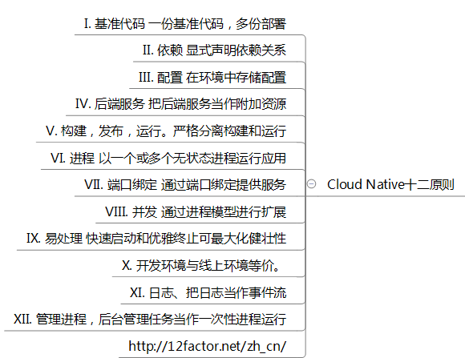
http://chuansong.me/n/658240151154
Notes:
Container: 把 cloud native 架構簡化到 local 就能簡單佈署

Slide 39
Cloud Native介绍
Cloud Native是Matt Stine提出的一个概念，它是一个思想的集合，包括
DevOps、持续交付（Continuous Delivery）、微服务（MicroServices）、
敏捷基础设施（Agile Infrastructure）、康威定律（Conways Law）等，
以及根据商业能力对公司进行重组。 可以说，Cloud Native即包含技术（微服务，敏捷基础设施），也包含
管理（DevOps，持续交付，康威定律，重组等）。Cloud Native也可以
说是一系列Cloud技术、企业管理方法的集合。
http://www.neucloud.cn/article/weipinhui-take-you-to-understand-the-architect-Native-Cloud-1316.html

Slide 40
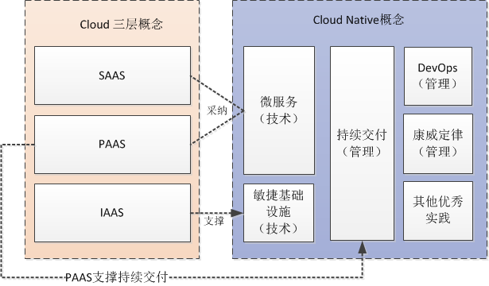

Slide 41
Cloud Native的五个层面
（1）康威定律：业务云化推行，从某种意义上讲也是一种变革。
（2）DevOps：是一组过程、方法与系统的统称，用于促进开发（应用程序/软件工程）、运维和质量保障（QA）部门之间的沟通、协作与整合。
（3）持续交付（Continuous Delivery）：是一系列的开发实践方法，用来确保让代码能够快速、安全的部署到产品环境中，它通过将每一次改动都提交到一个模拟产品环境中，使用严格的自动化测试，确保业务应用和服务能符合预期。
（4）微服务（MicroServices）：微服务首先是一个服务，其次该服务的颗粒比较小。微服务可以采用Docker、LXC等技术手段实现。
（5）敏捷基础设施（Agile Infrastructure）：提供弹性、按需的计算、存储、网络资源能力。
http://www.neucloud.cn/article/weipinhui-take-you-to-understand-the-architect-Native-Cloud-1316.html

Slide 42
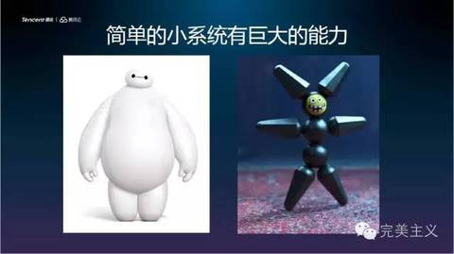

Slide 43
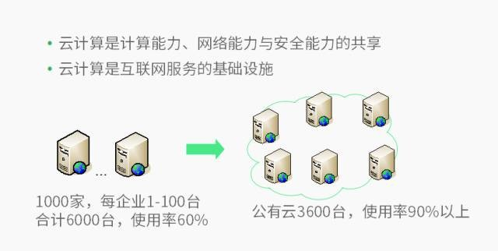

Slide 44
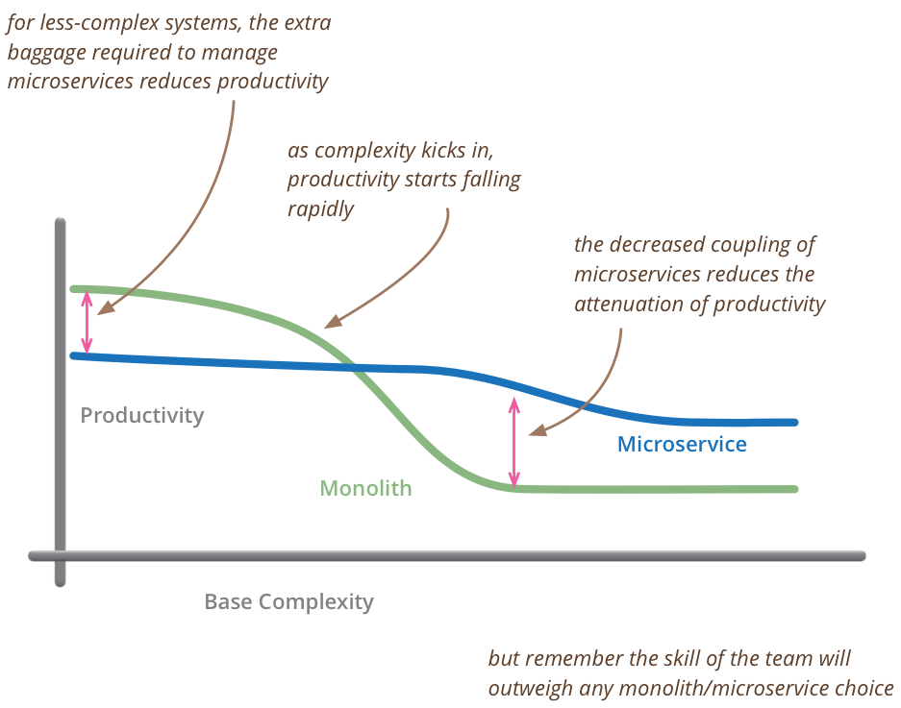
http://martinfowler.com/bliki/images/microservice-verdict/productivity.png

Slide 45
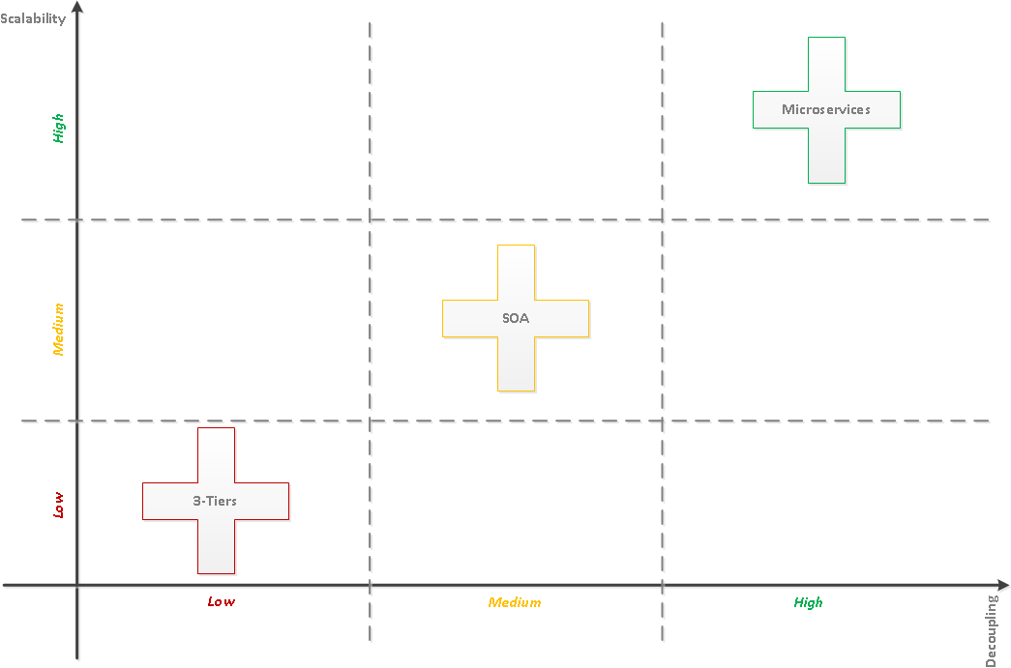
this is the winning paradigm:
i. extreme scalability, (OP)
ii. extreme decoupling and (ARCH)
iii. extreme agility (DEV)
(developers pick the best
programming language to develop
their own service) are the key points
and what a typical service achieves.
https://thetechsolo.wordpress.com/2015/07/05/from-monolith-three-tiers-architectures-to-soa-vs-microservices/
Notes:
3-tiers: 關鍵任務都落在 developer 身上。Developer 的成敗影響整個系統的成敗。
包含穩定、效能、可靠、維護、擴充性等等，全部都依賴 developer 的實作是否符合水準。
擴展的複雜度也是 developer 在承擔。
Microservices: 高度有效的 decoupling, 關鍵任務也平均分散到不同腳色身上。包括:
單一服務規模降低，developer 能專注開發可靠高校的 services
高度複雜的架構問題，由 service 內搬到 service 之間，由 architect 規劃控制
高度擴張的維運問題，由 service 內轉移到支援 microservice 的基礎建設，如 service fabric, docker orchestration 等等。

Slide 46
Monolethic 難以達成 CI / CD 的目標
將需求切割為多個 SPRINT 逐步完成
並且隨時接受回饋修正計畫
DEV: SCRUM
講求: 架構的正確性 (是否會阻礙將來的發展?)
需求
快速變化
找出服務邊界 (service boundary), 重構後切割
簡化每個服務本身的複雜度，BUT 服務之間的複雜度提高了
> 善用工具及雲端化的基礎建設來簡化服務之間的管理
訂定標準的溝通介面 (API)
確保 API 保持一定的相容性
OPS: DEPLOY
講求: 維運的方便性及可靠性。
講求: at scale
快速進行開發循環，快速反應到
產品給客戶回饋
Q: 多久能進行一次循環?
切割成多個服務的話，每個服務多久能進行一次循環?

Slide 47
Architecture
INFRA for Microservices
Refactoring
API Dev (contract) (impl) (dev-process)
Database Partation (sharding, partition)
Design & Development
Use other 3rd party services
Cross Services Security
Monitoring, Logging, Tracking
Version & Release management
CI: daily build from source control, with auto unit testing
Containerize
CD: daily deploy latest build to (testing) environment
Immutable Server Concept
API Management
Deployment & operation
Scalability
Fast deployment, In-Place upgrade
Container Orchestration Management
Cloud-Native
Internal (Dev & Service) Processing

Slide 48
小結 & 討論
『微服務』強調了服務大小，實際上，有一些開發者鼓吹建立稍微大一些的，10-100 LOC服務組。儘管小服務更樂於被採用，但是不要忘了這只是終端的選擇而不是最終的目的。微服務的目的是有效的拆分應用，實現敏捷開發和部署。
http://dockone.io/article/394
http://dockone.io/article/394

Slide 49
Basic Concept

Slide 50
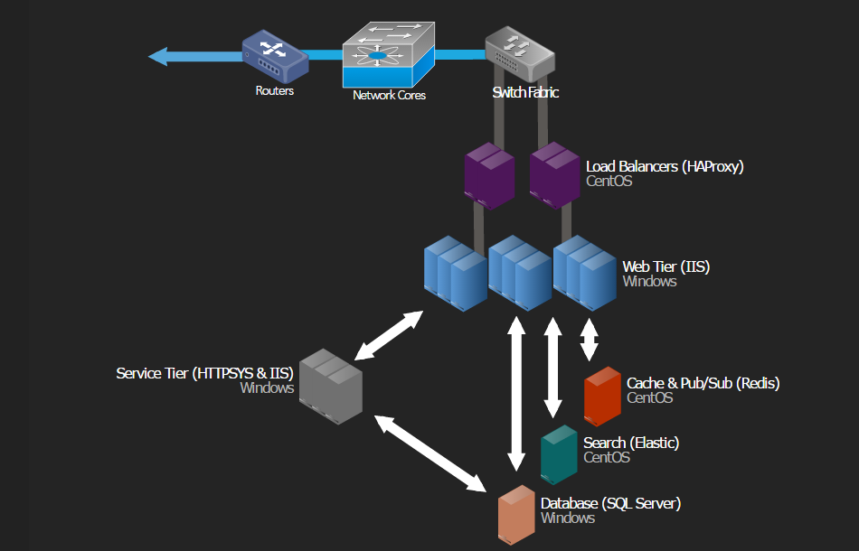
Q: StackOverflow 是微服務架構嗎?
Notes:
NOT pure mciroservices
-> “Microservices Ready” architecture
硬體資源使用率還可以加強
看不出來部屬是否夠容易 (沒有看到佈署管理)

Slide 51



State Architectures:
Stateless Web
Stateless Compute
Cache
Stateful Data
Other Internal Tiers ?
Load Balancer
Stateless Web
Stateful Compute
Load Balancer

Slide 52
定義: 什麼是 “微服務” ?
能獨立自主運作 (獨立佈署，升級，維護，改寫)
包含程式 (code) 的執行，與狀態 (state)
微服務之間，必須透過定義好的介面溝通 (API)
單一服務發生故障，系統仍能保持一致性與可用性
Notes:
Autonomous Service / 符合單一責任原則 (single responsibility principal)
微服務要多 “小” 才夠小?
夠小，而無法再小
服務與團隊是否能夠搭配? EX: codebase 過大，無法由多數個小團隊管理，就需要分解他
服務越小，微服務的優點與缺點都會被放大
優點: (同上)
缺點: 部屬上的困難，追蹤除厝的困難 > 要借重基礎建設自動化，來簡化管理任務 (container)
Contain code plus “state”
Interact with other microservices over well defined interfaces
Remains consistent and available in the presence of failures

Slide 53
為何要採用 “微服務架構” ? ~ “小巧，並且專注做好每一件事”
確保系統架構的擴充性，不會成為將來營運的瓶頸
提升資源的使用率，降低營運成本
故障隔離，單一服務失敗可以降級功能，而不是整個系統掛掉。
讓數個小型團隊，各別負責服務的開發與維護
持續創新，每個服務可以允許使用不同的開發技術與框架 (可用最佳的技術開發，或是挑選最佳的服務)
Notes:
Build and operate a service at scale
Improved resource utilization to reduce cost
Fault Isolation
Small Focused Teams
Continuous Innovation
Can be written in any language and framework (and platform / OS)

Slide 54
架構師: 如何將系統改為微服務架構的步驟?
檢視現有的系統，定義服務的邊界，分割為數個獨立運作的服務
系統擴充的三個面向 (依這樣的需求切割服務):
複製同樣的服務 (scale by cloning)
垂直分割 (functional decomposition)
水平分割 (splitting similar things)
透過基礎服務自動化工具，來管理及佈署服務
Infrastructure as code
採用 “不可變的 SERVER” (Immutable Servers) 來佈署服務
採用 container orchestration tools 來管理服務
Notes:
Split to several independent services
Define interfaces (API) and libraries (SDK) with backward compatibility
Scale application in 3-dimations:
Functional decomposition
Scale by cloning
Scale by splitting similar things
Deploy service(s) in Containers
Using Immutable Servers (No OS configuration, updating, remote administration was needed)
Using Orchestration to management containers (networking, load balance and upgrade for each micro-services)
Like “貨櫃“, 所有貨物出廠就早就裝好，貨運公司只負責貨櫃的搬運，追蹤，管理。運送過程完全不會更動任何貨櫃內的東西。開發者 = 工廠，IT就像貨運公司，把服務送達 User 身上。
Ex: 手機的 OS / APP 有升級，不需要更新軟體，只要丟掉舊手機，換台新的(已安裝新軟體)打開就可以用了。 > 當然沒人這麼笨，因為更新 APP / OS 比較便宜。
> 但是，如果你一次有上百台 SERVER 要更新 (更新很麻煩，又很慢)，同時替換機器又很便宜 (虛擬的嘛! 下幾行指令就好)，更換速度又快又簡單(如果只要幾秒鐘) 的話 > 而且所有 OS / APP 的替換程序通通一樣，則丟掉換新的會是更好的做法
> 因此，找一套合適的管理工具，來管理這樣的 VM / CONTAINER 是理想的做法

Slide 55
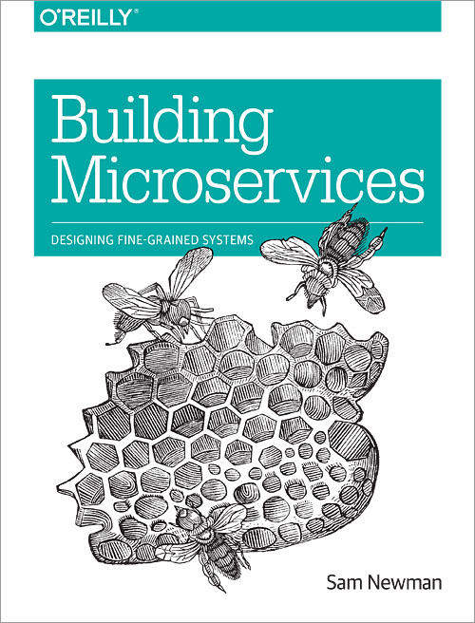
http://shop.oreilly.com/product/0636920033158.do?sortby=publicationDate

Slide 56
Container
最適合微服務架構的佈署方式: 容器化技術

Slide 57
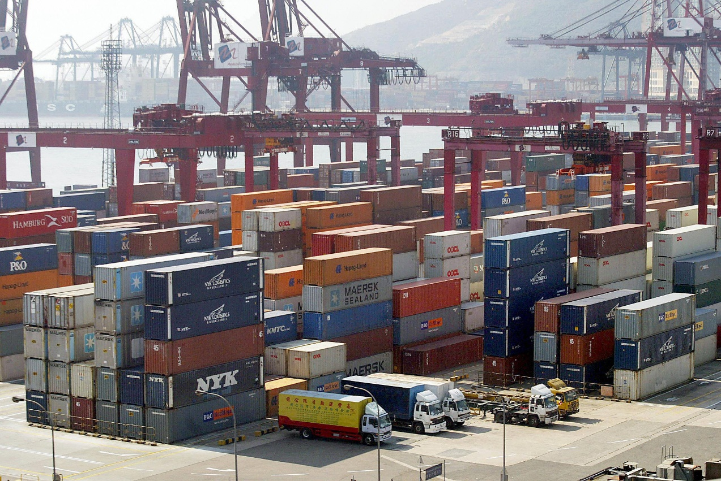
微服務佈署: 使用容器技術 (container)

Slide 58
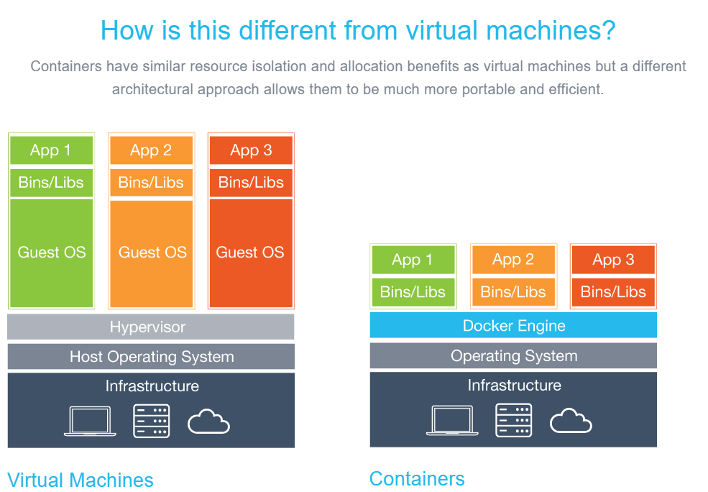
https://www.docker.com/what-docker
Notes:
趨勢:
不可更改的 OS
單一功能的 OS
UniKernel
OS 只是為了執行 Container Engine
…

Slide 59
用統一規格封裝微服務，統一佈署與管理 (Infrastructure as code)
Container image 被產生 (Build) 之後，統一放到儲存庫 (Push to Register)。佈署時可以直接取用 (Pull & Run)。
將 application 封裝成 container images. 只允許這些操作:
控制能使用的運算資源 (CPU, Memory)
控制網路連線 (Port Mapping, Container Links)
控制資料的儲存 (Volumes)
控制環境變數 (Environment Variables)
控制 Container 的執行狀態 (start / stop / pause / continue)
Container 被產生之後就不允許再修改。已佈署的服務若要異動，唯一的方式是重新 BUILD > SHIP > RUN。
Notes:
容器被視為黑盒子，內部不需要也不允許變動 (immutable server), 有任何異動應該重新 BUILD > SHIP > RUN，因此可以大幅簡化管理成本。

Slide 60
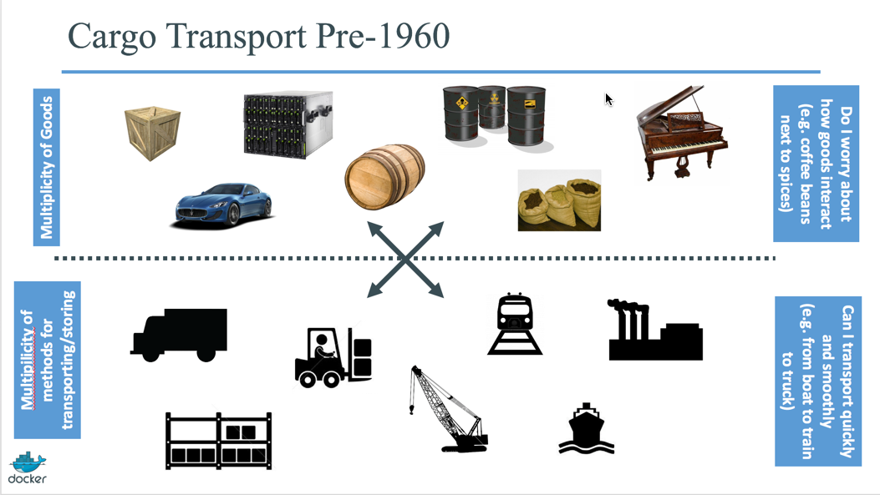
http://devopshub.cn/2016/07/08/docker4dotnet-1-overview-and-helloworld/

Slide 61
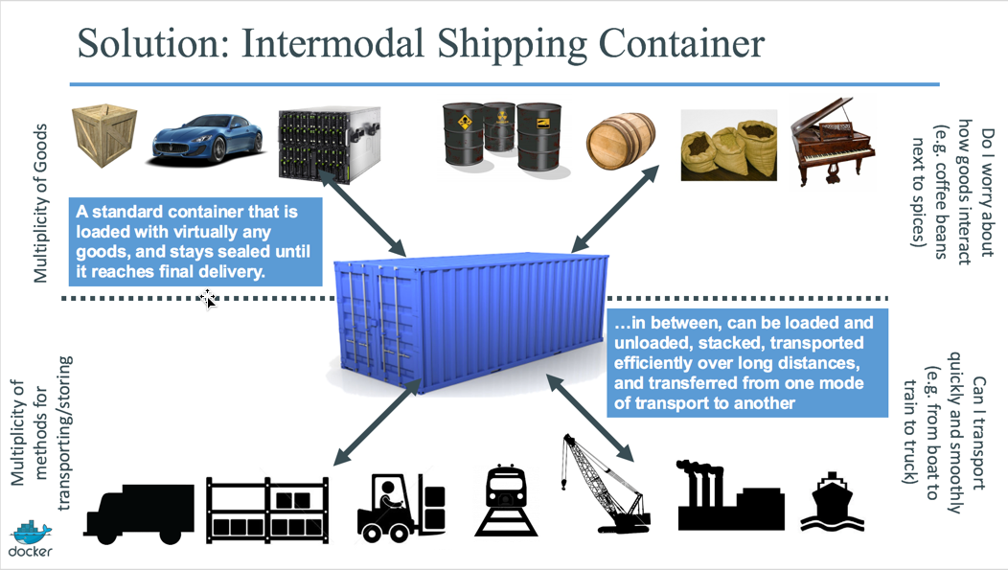
http://devopshub.cn/2016/07/08/docker4dotnet-1-overview-and-helloworld/

Slide 62
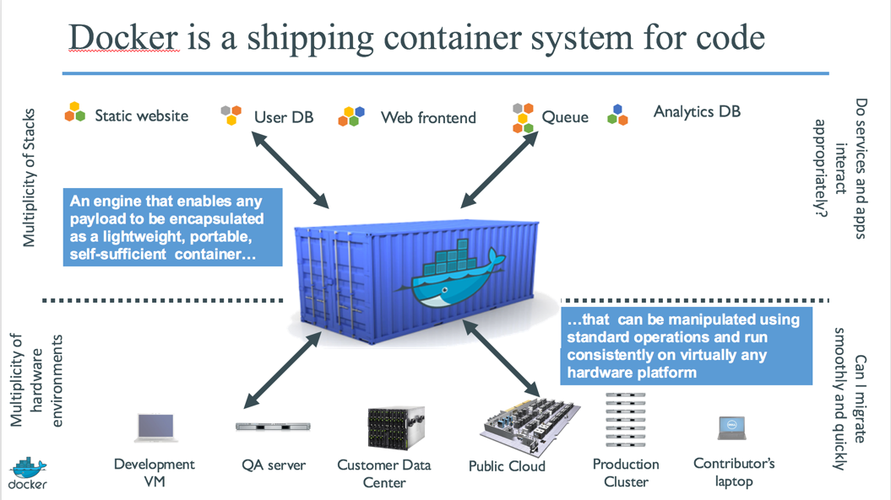
http://devopshub.cn/2016/07/08/docker4dotnet-1-overview-and-helloworld/

Slide 63
Top 5 Benefits of Docker
Benefit 1: Solve "Works on My Machine" Syndrome
Benefit 2: Security
Benefit 3: Faster Time to Market with Microservices
Benefit 4: Unlock the Ecosystem
Benefit 5: "Developed in the Open"
http://www.johnzaccone.io/top-5-benefits-of-docker/
Notes:
Security: immutable server, just enough OS

Slide 64
Demo: build, (ship) and run asp.net app
使用 .NET Framework + windows container
Notes:
BUILD > (SHIP) > RUN process
ASP.NET > Publish > Build Docker Image > RUN
RUN 2 instances, Show volume (change logo), show result
BUILD new version, re-deploy & keep volume

Slide 65



DOCKER 建議的開發流程: BUILD > SHIP > RUN
DEMO-PROXY
(使用 IIS-ARR or NGINX)
DEMO-WEB81
DEMO-WEB82
Docker Repository
DEMO-DB
DEMO-VOLUME
Testing / Production Environment
Developer

Slide 66
DEMO 流程與環境
Reverse Proxy (NGINX)
TCP: 8001
TCP: 8002
TCP: 80
TCP: 80
DEMO-WEB81
DEMO-WEB82
C:\InetPub\App_Data
C:\InetPub\App_Data
DEMO-VOLUME
C:\DEMOVOL
Testing / Production Environment (VM, Win2016)
Developer (My Notebook, Win10)

Slide 67
Demo: risk without hyper-v isolation
佈署關鍵系統時，請務必留意 container isolation 的安全問題
Notes:
BUILD > (SHIP) > RUN process
ASP.NET > Publish > Build Docker Image > RUN
RUN 2 instances, Show volume (change logo), show result
BUILD new version, re-deploy & keep volume

Slide 68
小結 & 討論

Slide 69
Immutable Server

Slide 70
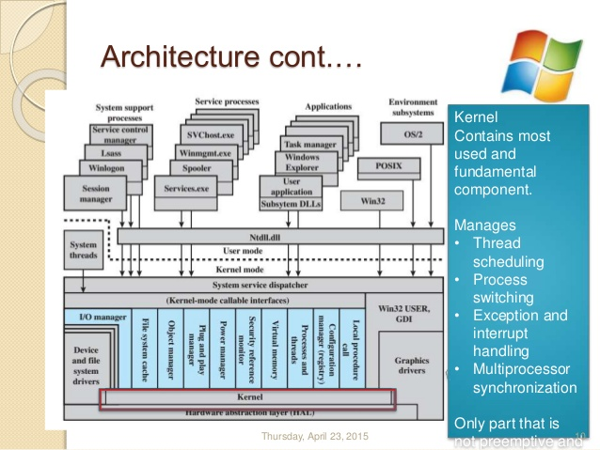
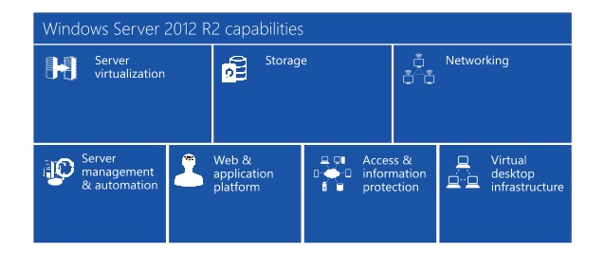
What Is: “JUST ENOUGH” Concept?
有多少是我們需要的?
(還不包括沒畫在架構圖裡的一堆工具跟服務…)

Slide 71
我們需要的其實只有…
MY APPLICATION
如果一台 SERVER 只服務我的 APPLICATION..
甚至是一百台 SERVER 只服務我的 APP …
我還需要這麼 “完整” 的 OS 嗎?
APP 裝好就不需要改了，連遠端管理都省了..
拿掉的服務越多，系統被攻擊的機會越少
(效率也越好)
如果 STORAGE / DB 只歸我用，且有專屬連線，
還需要設定 “整合式驗證” 嗎?
OS 存在的價值，除了 LAUNCH APP 之外還剩?

Slide 72
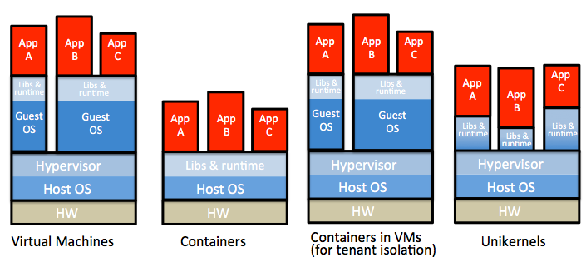
OS As “Library”

Slide 73
如果 OS 跟 APP 一樣，用過即丟…
以前: 一套 OS 要執行上百個 APP，將來: 上百套 OS 只要執行一個 APP … 如果一套 OS 只要執行一個 APP 的話…
如果: 設定跟程式都不需要改變 (有改變就丟掉換新的)…
如果: 不需要改變，就不需要管理工具…
如果: 不需要管理工具，就不需要遠端存取…
如果: 不需要遠端存取，就不需要過多的安全管控…
如果: 只有一個 APP 執行，就不需要過多的安全機制…
這樣 APP 會跑得又快又好，管理變得很簡單，只要 OP 做好佈署管理…

Slide 74
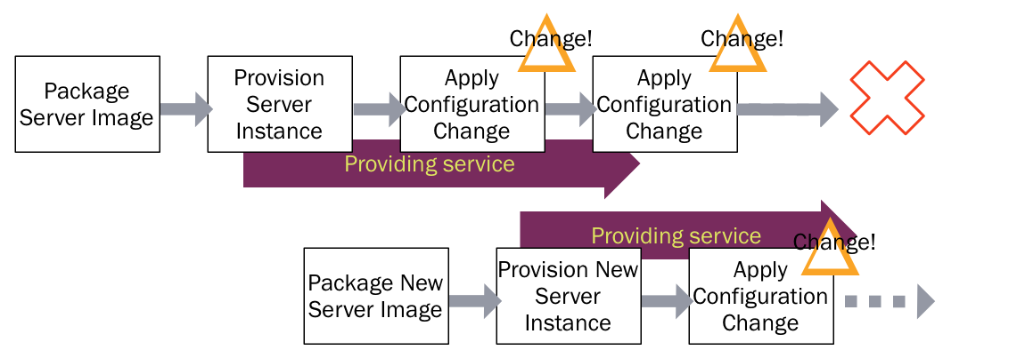
Immutable Server (Before)
http://martinfowler.com/bliki/ImmutableServer.html

Slide 75
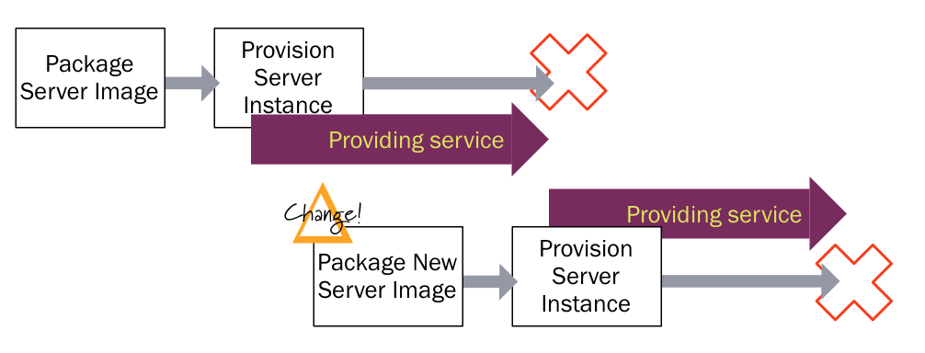
Immutable Server (After)

Slide 76
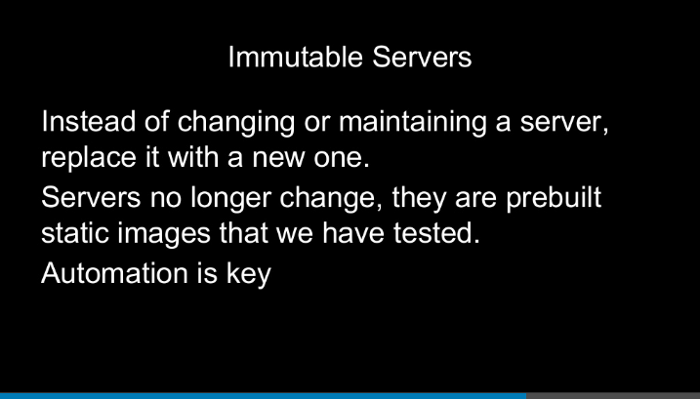
http://www.slideshare.net/AlanChalmers/immutable-servers

Slide 77
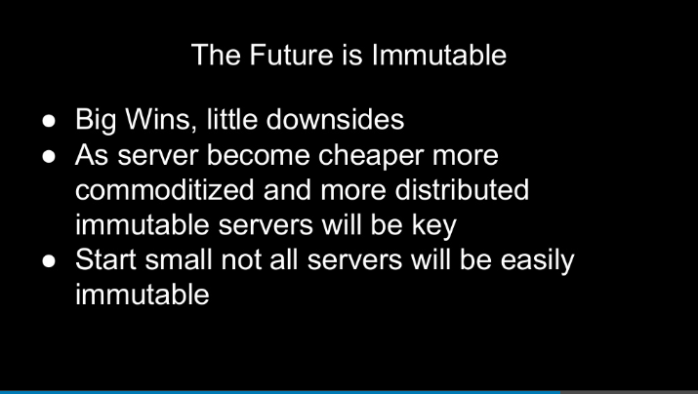

Slide 78
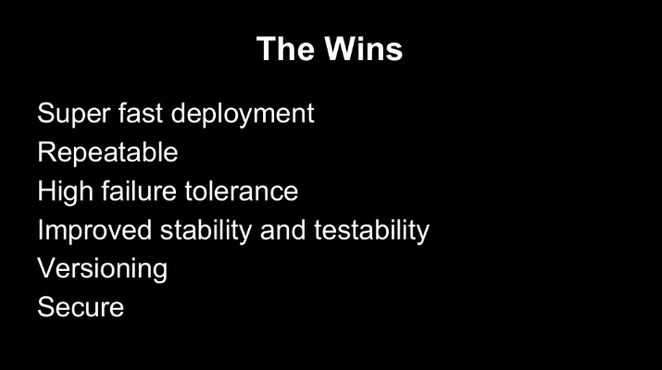

Slide 79
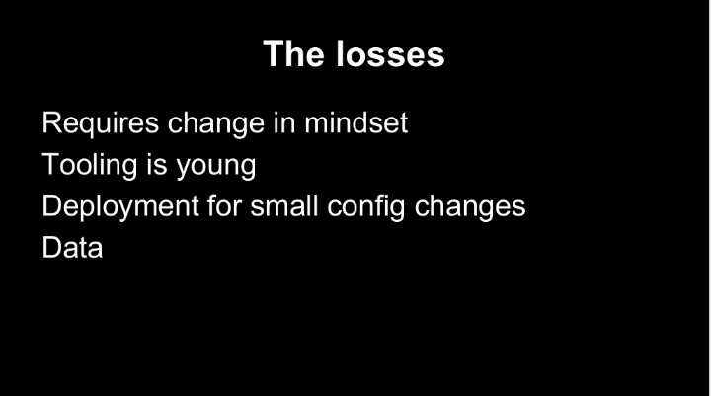

Slide 80
OS As “Library”
Windows Server 2016: Nano Server
Windows Server 2016:
Windows Container

Slide 81
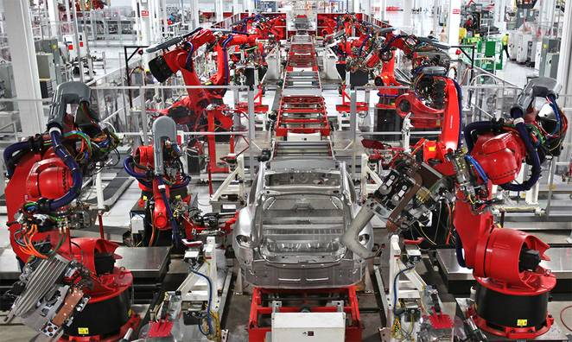


Slide 82
小結 & 討論

Slide 83
“JUST ENOUGH” OS
OS: JUST RUNNING APP, NOT for GUI or Remote Admin
No More Remote Admin, No More Software Installation
Software Define XXX
SDN
XXXX As Code
IAC, Infrastructure As Code
Library OS

Slide 84
DevOps
最適合微服務架構的開發流程: Dev-ops

Slide 85
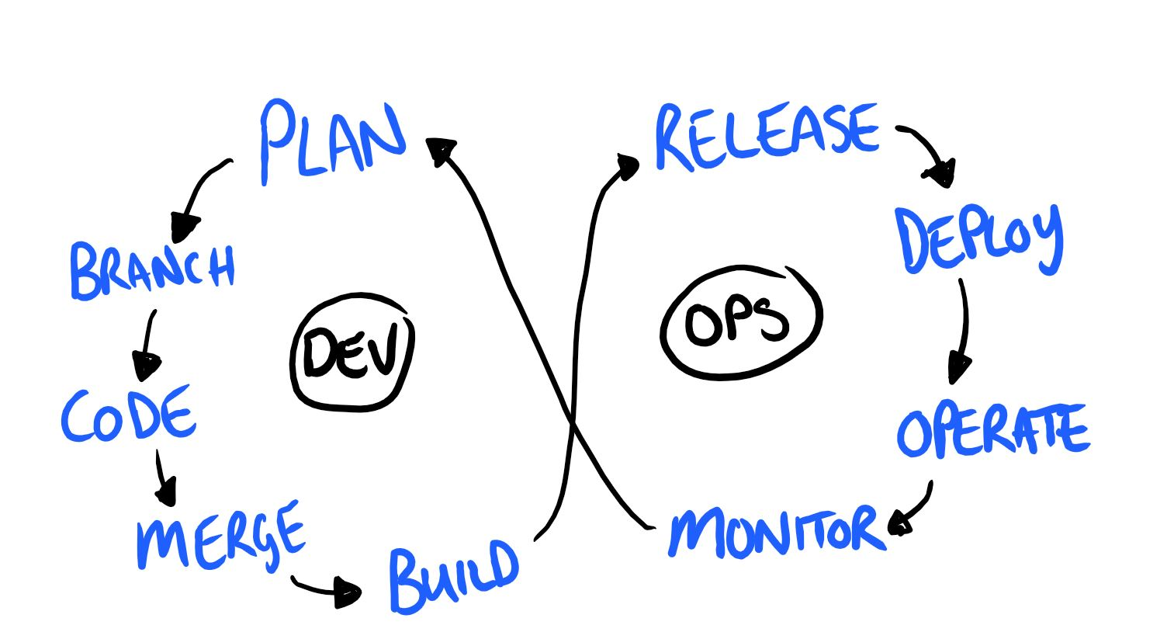
https://www.linkedin.com/pulse/continuous-testing-devops-dan-ashby

Slide 86
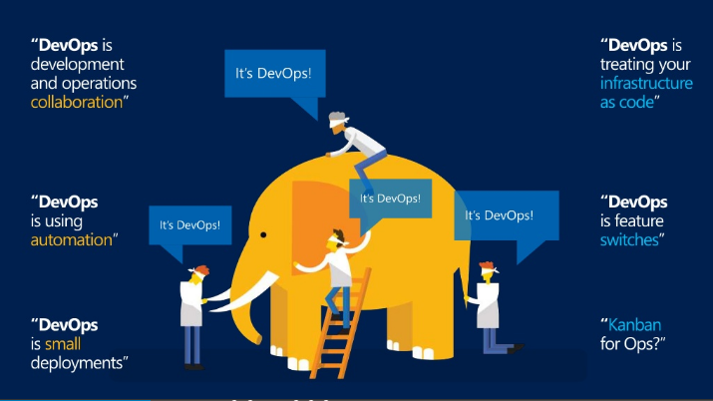
http://www.slideshare.net/dbordini/devops-open-source-e-microsoft

Slide 87
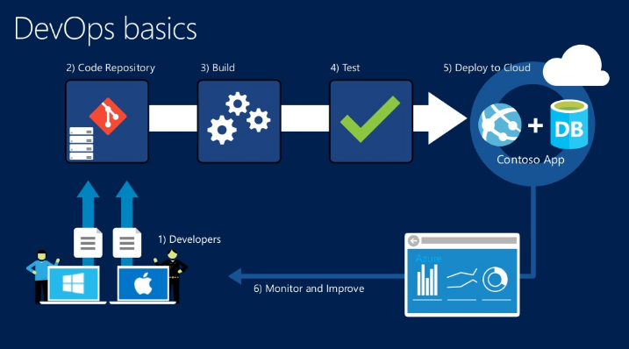

Slide 88
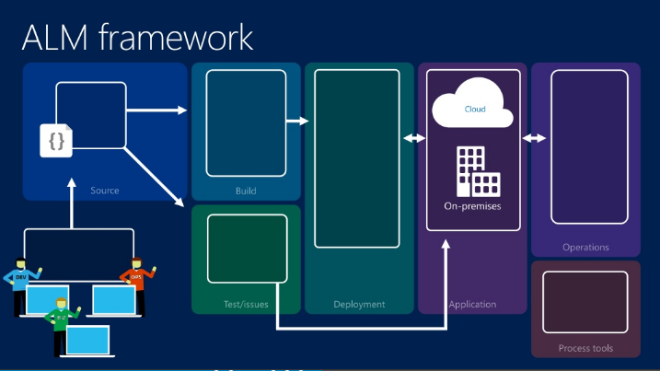

Slide 89
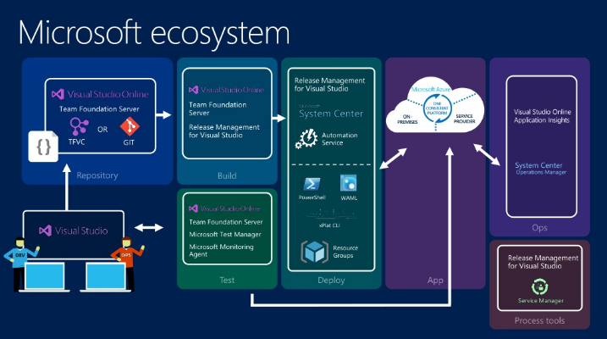

Slide 90
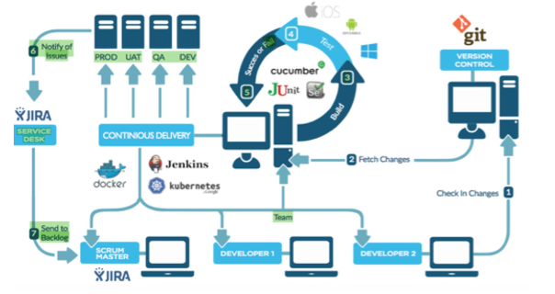
非微軟陣營的 DevOps 做法 (參考)
https://www.santriyatechnologies.com/serve-cloud-computing.php

Slide 91
小結 & 討論

Slide 92
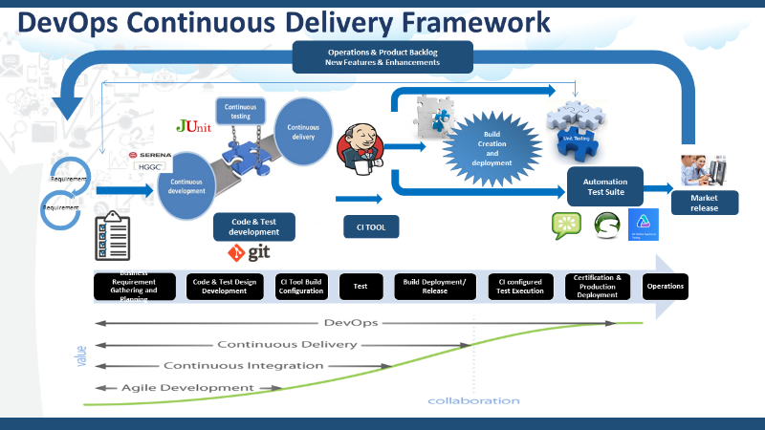
https://www.linkedin.com/pulse/devops-continuous-testing-ira-agarwal

Slide 93
實際案例分享: 如何 “微服務化” 人才發展管理系統?

Slide 94
Orca HCM View (功能模組架構)
HCM 入口管理
MBO/績效管理
職能管理
專業能力管理
設定目標
工作改善方案
績效改善計畫
職能管理
職能字典
職務說明書
職涯規劃
管理目標
專業證照
職能評鑑
分析報告
績效評核
專業藍圖
落差分析
專業能力評鑑
關鍵人才管理
人才發展管理
訓練與學習管理
人才庫
員工發展管理
年度訓練計畫
HCM Mobile
發展目標
訓練與學習管理
(教室訓練、派外訓練、數位學習)
考試中心
繼任與接班
發展項目
學習2.0
社群．激勵系統
年度必修
教材分流管理
雲端課程市集
人才管理系統，有非常多的表單及操作流程，複雜且關聯緊密。最顯而易見的
系統邊界，是有明確職責的 PORTAL ，以及數位學習相關的教材管理與學習追蹤。
Notes:
將教材相關的服務，切割成 Course Server
將大型後端作業的處理，切割成 JOB Server

Slide 95
實作上的難題
維護困難: 大型單體式 (Monolithic Apps) 開發、維護、更新、測試都很困難。改一行 code 就要測試所有功能；
擴充困難: 由於服務無法分割，只能整體進行擴充，複雜度高。系統失敗也會導致整個 App Pool Failure, 無法隔離 Application 內的部分元件 Failure.
雲端化困難: 難以朝向雲端化發展 (我們想將部分服務切割出來，改由原廠直接從雲端提供服務)。同時系統非多租戶設計，要大量佈署同樣服務給不同客戶的效率及使用率也不佳。
佈署困難: Container 技術能解決佈署問題，但是 Docker 必須架構在 Linux 上，.NET Developer 難以直接使用。

Slide 96
系統 codebase 規模
3000+ Pages & Controls (*.aspx, *.ascx)
4500+ Code Files (*.cs), 800,000 lines
35 minutes compile time (@ intel i5 CPU, 8G ram), 85 minutes build + deploy time

Slide 97
改版開發步驟:
切割: 找出系統的邊界，挑出適合切割出獨立的微服務區塊
介面: 定義 API , PROTOCOL, 對應的 SDK, 版本相容性與安全性原則
架構安全: 服務之間的安全機制，採用授權 TOKEN, JSON + 數位簽章(AES)
框架: 決定服務要採用的開發技術、框架、執行環境
重構: 用重構 + 單元測試，逐步改善原本的系統架構，切割出獨立服務
測試: 佈署容易，可局部更新，可隨時使用真實的環境測試
追蹤: 規劃統一的 LOG 機制，按操作序號追蹤，解決跨服務問題排除
監控: 服務運作狀況，服務效能表現，服務失敗後的處理原則
壓測: 了解單一服務效能瓶頸，與運作規模的上限

Slide 98
原本的架構 (Before 2014)
Web Server (IIS) With NLB
Microsoft
SQL Server
File Server
(存放教材)

Slide 99
微服務版本的架構 (2016)
Reverse Proxy + Load Balancer
http
http api
http
Course Server
http api
HCM Server
svn+ssh
svn+ssh
sql
msmq
第一階段:
將 “上課”、教材儲存、
Web Job 、負載平衡 等
明顯系統邊界的服務切割，
獨立成單獨運作的服務。
sql
Subversion
Content Repository
Microsoft
SQL Server
Job Server

Slide 100
同時服務多組客戶的佈署方式 (TBD, 2017)
Docker register Linux Node Windows Node Windows Node
Reverse Proxy
+
Load Balancer
Orchestration (Docker Swarm or DC/OS, 管理 Linux / Windows Container)
微服務化之後，同時佈署多套系統時就能充分運用運算資源，也便於隨時擴充。

Slide 101
採用 Windows container, 簡化佈署的複雜度
Windows Container 支援所有 Windows Application, 包含 .NET Framework 3.5 等等超過10年以上的 Microsoft 開發技術。
完全相容 Docker API 的 Windows 版本 Container Engine:
可以直接用既有的 Docker Client 管理 Windows Container
共用 Docker Registry, 存放 Container Image
共用 Docker Swarm / Mesos 等 Orchestration Tools
Windows Container 支援進階的 Hyper-V Container, 對於敏感的服務可以提供更高層級的隔離等級

Slide 102
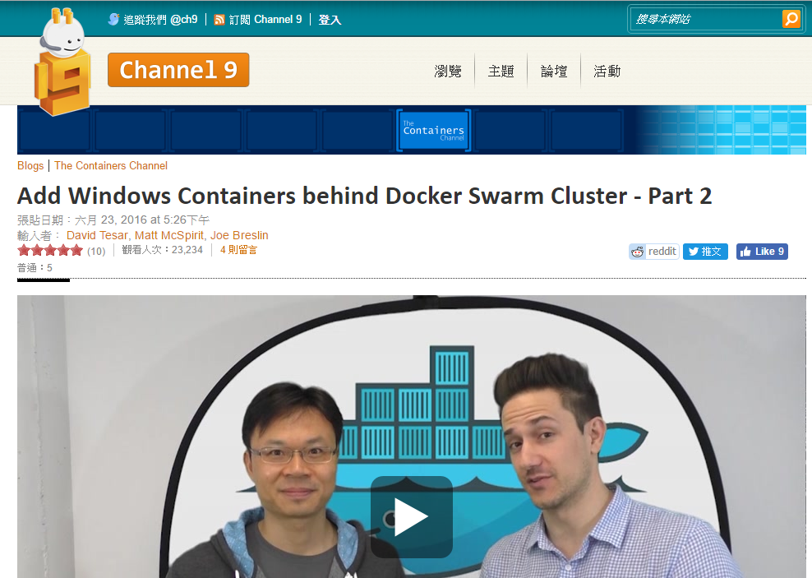
https://channel9.msdn.com/Blogs/containers/Docker-Swarm-Part-2

Slide 103
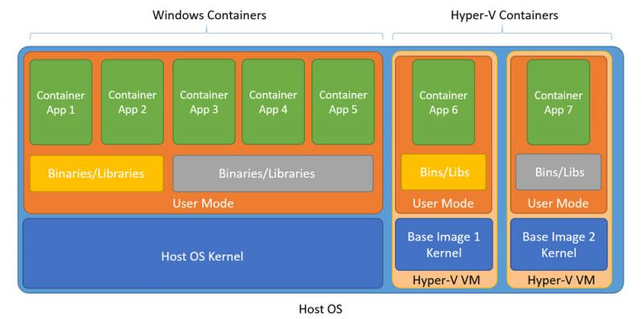
參考資源: HYPER-v container
http://windowsitpro.com/windows-server-2016/differences-between-windows-containers-and-hyper-v-containers-windows-server-201

Slide 104
小結 & 討論

Slide 105
Question?

Slide 106
小結 & 討論

Slide 107
NEXT Sessions:
開發微服務的關鍵
Cross Services Communication: API! API! API!
Cross Services Security: Token Based Security Control
API Gateway
DEV: API / SDK 實作
DEV: Token 實作
OPS: Windows Container 實作
POC (實作)

Slide 108
請準備:
能開發 ASP.NET MVC WebAPI 環境 (Visual Studio 即可)
執行 Windows Container 的環境 (擇一)
Windows Server 2016 (STD or DC Edition) + Containers
Windows 10 Pro or Ent Edition + Containers
Homework: WEB + WEBAPI, 用容器來佈署。

Slide 110


謝謝大家 ☺
請支持 安德魯的部落格 ~
https://www.facebook.com/andrew.blog.0928
http://columns.chicken-house.net/

Slide 111
Fast Deployment
Azure service fabric

Slide 112
What Is Azure Service Fabric?

Slide 113
Microsoft Azure Service Fabric A platform for reliable, hyperscale, microservice-based applications
Microservices
High Availability
Data Partitioning
Service Fabric
Health Monitoring
Code Orchestration & Lifecycle Management
Hybrid Operations
Self-healing
Simple programming models
High Density
Rolling Upgrades
Low Latency
Placement Constraints
Replication & Failover
Stateful Services
Fast Startup & Shutdown
Resource Management
Hyper-Scale
Automated Rollback
Azure
Private cloud
Other clouds

Slide 114
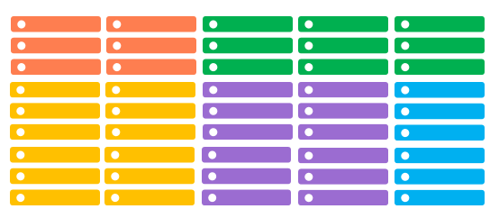
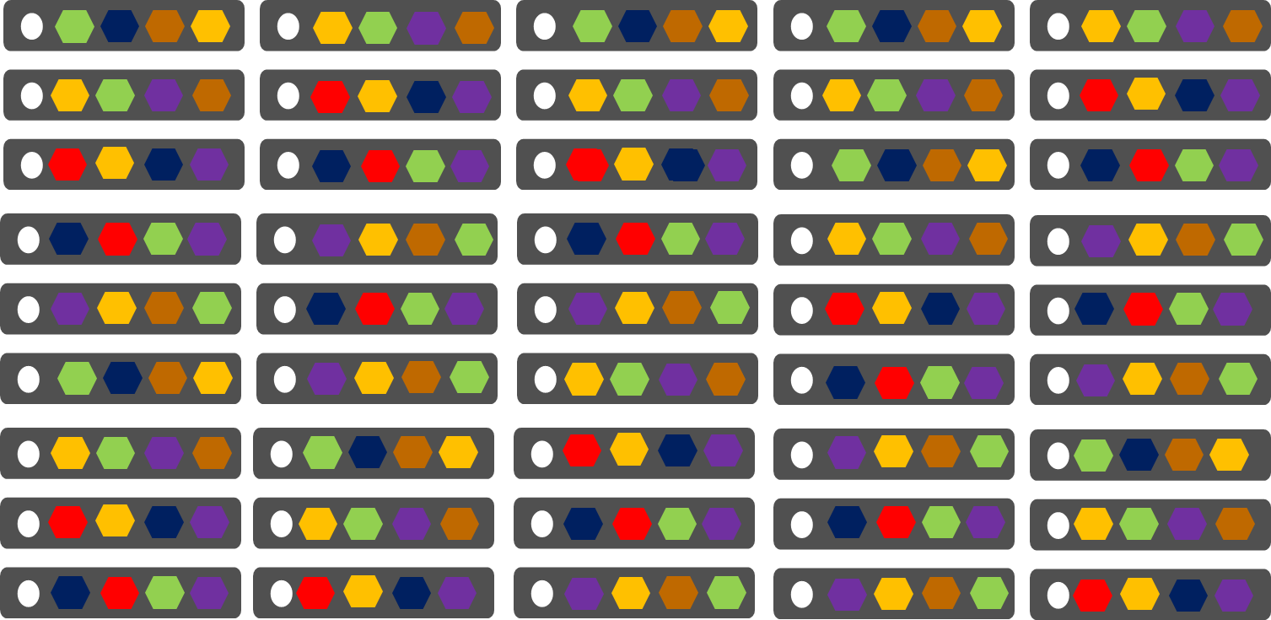
Comparing Azure Cloud Services vs. Azure Service Fabric
Azure Cloud Services
(Web and Worker Roles)
Azure Service Fabric
(Stateless, stateful or Actor services)
1 role instance per VM
Uneven utilization
Low density
Slow deployment & upgrade (bound to VM)
Slow scaling and failure recovery
Limited fault tolerance
Many microservices per VM
Even Utilization (by default, customizable)
High density (customizable)
Fast deployment & upgrade
Fast scaling of independent microservices
Tunable fast fault tolerance

Slide 115
Cluster
Set of OS instances (real or virtual) stitched together to form a pool of resources
Cluster can scale to 1000s of machines, is self repairing, and scales-up or down
Acts as environment-independent abstraction layer
Windows OS
Windows OS
Windows OS
Fabric
Node
Fabric
Node
Fabric
Node
Windows OS
Windows OS
Windows OS
Fabric
Node
Fabric
Node
Fabric
Node

Slide 116
Service type
Services types are composed of code/config/data packages
Code packages define an entry point (dll or exe)
Config packages define service specific config information
Data packages define static resources (eg. images)
Packages can be independently versioned
<ServiceManifest Name="QueueService" Version="1.0">
<ServiceTypes>
<StatefulServiceType ServiceTypeName="QueueServiceType" HasPersistedState="true" />
</ServiceTypes>
<CodePackage Name="Code" Version="1.0">
<EntryPoint>
<ExeHost>
<Program>ServiceHost.exe</Program>
</ExeHost>
</EntryPoint>
</CodePackage>
<ConfigPackage Name="Config" Version="1.0" />
<DataPackage Name="Data" Version="1.0" />
</ServiceManifest>
Service Type 1
Code
Config
Data

Slide 117
Application type
Declarative template for creating an application
Based on a set of service types
Used for packaging, deployment, and versioning
Application Type A
Service Type 1
Service Type 2
Service Type 3
Code
Config
Data
Code
Config
Data
Code
Config
Data

Slide 118
Microservices with Azure Service Fabric

Slide 119
Service Fabric Microservices
App1
App2
App Type Packages
Service Fabric Cluster VMs

Slide 120
Handling Machine Failures
#FAIL
App1
App2
App Type Packages
Service Fabric Cluster VMs

Slide 121
Stateful Microservices - Replication
Primary
Secondary
Replication
Service Fabric Cluster VMs

Slide 122
Service Fabric Programming Models
Guest Executables
Bring any exe
Any language
Any programming model
Packaged as Application
Gets versioning, upgrade, monitoring, health, etc.
Reliable Services
Stateless & stateful services
Concurrent, granular state changes
Use of the Reliable Collections
Transactions across collections
Full platform integration
Reliable Actors
Stateless & stateful actor objects
Simplified programming model
Single Threaded model
Great for scaled out compute and state

Slide 123
Programming models: Reliable Services
Reliable collections make it easy to build stateful services
An evolution of .NET collections - for the cloud
ReliableDictionary<T1,T2> and ReliableQueue<T>
Collections
Single machine
Single-threaded
Concurrent Collections
Single machine
Multi-threaded
Reliable Collections
Multi-machine
Replicated (HA)
Persistence (durable)
Asynchronous
Transactional

Slide 124
Transactionally Modifying Reliable Data
protected override async Task RunAsync(CancellationToken cancellationToke)
{
var requestQueue = await this.StateManager.GetOrAddAsync<IReliableQueue<CustomerRecord>>(“requests");
var locationDictionary = await this.StateManager.GetOrAddAsync<IReliableDictionary<Guid, LocationInfo>>(“locs");
var personDictionary = await this.StateManager.GetOrAddAsync<IReliableDictionary<Guid, Person>>(“ppl");
var customerListDictionary = await this.StateManager.GetOrAddAsync<IReliableDictionary<Guid, object>>(“customers");
while (true)
{
cancellationToke.ThrowIfCancellationRequested();
Guid customerId = Guid.NewGuid();
using (var tx = this.StateManager.CreateTransaction())
{
var customerRequestResult = await requestQueue.TryDequeueAsync(tx);
await customerListDictionary.AddAsync(tx, customerId, new object());
await personDictionary.AddAsync(tx, customerId, customerRequestResult.Value.person);
await locationDictionary.AddAsync(tx, customerId, customerRequestResult.Value.locInfo);
await tx.CommitAsync();
}
}
}
Everything happens or nothing happens!

Slide 125
Programming models: Reliable Actors
Independent units of compute and state
Large number of them executing in parallel
Communicates using asynchronous messaging
Single threaded execution
Automatically created and dehydrated as necessary

Slide 126
Running Microservices at Scale

Slide 127
Service partitioning
Services can be partitioned for scale-out.
You can choose your own partitioning scheme.
Service partitions are striped across machines in the cluster.
Replicas automatically scale out & in on cluster changes
Node 1
Node 2
Node 3
Node 4
Node 5
Node 6
S
P2
P1
S
S
S
S
P3
P4
S
S
S

Slide 128
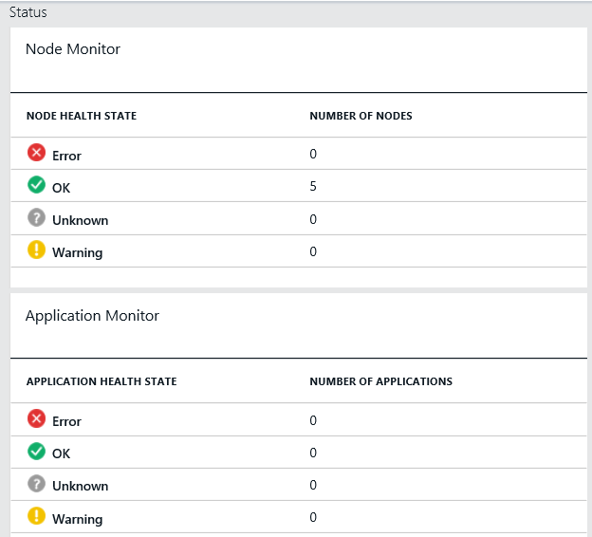
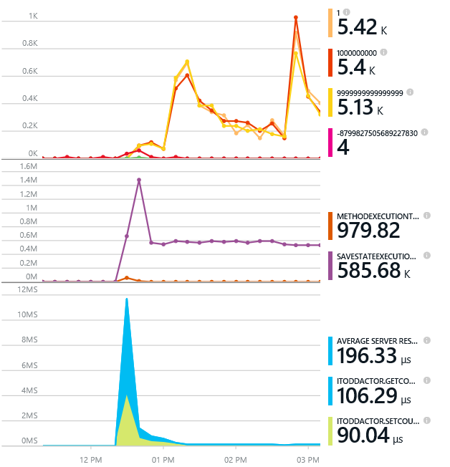
Monitoring your Services
Visibility into how your services are doing when running in production
Health status monitoring
Built-in health status for cluster and services
Flexible and extensible health store for custom app health reporting
Allows continuous monitoring for real-time alerting on problems in production
Performance and stress response
Rich built-in metrics for Actors and Services programming models
Easy to add custom application performance metrics

Slide 129
Diagnostics and Troubleshooting
Detailed System Optics
Repair suggestions. Examples: Slow RunAsync cancellations, RunAsync failures
All important events logged. Examples: App creation, deploy and upgrade records. All Actor method calls.
Custom Application Tracing
ETW == Fast Industry Standard Logging Technology
Works across environments. Same tracing code runs on devbox and also on production clusters on Azure.
Easy to add and system appends all the needed metadata such as node, app, service, and partition.
Choice of Tools
Visual Studio Diagnostics Events Viewer
Windows Event Viewer
Windows Azure Diagnostics + Operational Insights
Easy to plug in your preferred tools: Kibana, Elasticsearch and more

Slide 130
Application Upgrade
Upgrade Domain #1
Upgrade Domain #2
Upgrade Domain #3
App Repository
Windows OS
Windows OS
App A v1
Windows OS
App C v2
App A v1
App C v1
Fabric
Node
App B v2
Fabric
Node
Fabric
Node
App B v2
App C v2
App C v1
App C v1
App C v2
Windows OS
Windows OS
Windows OS
Fabric
Node
App B v2
App C v2
App B v2
App C v1
Fabric
Node
App A v1
App A v1
Fabric
Node

Slide 131
Real Customers and Workloads

Slide 132
Services built with Service Fabric
Skype for Business
Hybrid Ops
Azure Document DB
Billions of transactions/week
Intune
800k+ devices
Azure Core Infrastructure
Event Hubs
20bn events/day
Bing Cortana
500m evals/sec
Azure SQL Database
1.4 million databases
Power BI
More!
IoT

Slide 133









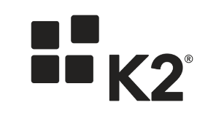


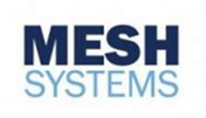



















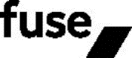































300+ Service Fabric Preview Customers

Slide 134
Conclusion

Slide 135
Takeaways
Microservices enable development and management flexibility
Service Fabric is the platform for building applications with a microservices design approach
Service Fabric is battle tested and provides a rich platform for both development and management of services at scale

Slide 136
Q&A

Slide 137
Call to Action
Code With Service Fabric SDK
http://aka.ms/ServiceFabric
Check out the Sample Code
http://github.com/Azure/ServiceFabric-Samples
Read the Docs
http://aka.ms/ServiceFabricDocs
Try Service Fabric for Free
http://aka.ms/TryServiceFabric

Slide 138
THANKS!

Slide 139
Microservices with AWS Lambda and Azure Service Fabric http://www.slideshare.net/PaulAffentranger/microservices-with-aws-lambda-and-azure-service-fabric
Get started with Reliable Services https://docs.microsoft.com/en-us/azure/service-fabric/service-fabric-reliable-services-quick-start
Getting started with Reliable Actors https://docs.microsoft.com/en-us/azure/service-fabric/service-fabric-reliable-actors-get-started

